Slide 1

Đại học Bách Khoa Hà Nội
Viện công nghệ thông tin và truyền thông
Xây dựng hệ thống cân bằng tải dựa trên hệ thống tên miền DNS
Sinh viên thực hiện : Trương Như Thanh
Lớp : KTMT K50
Giáo viên hướng dẫn : TS. Nguyễn Kim Khánh
Notes:
Em đi trình bày nội dung đồ án của em

Slide 2
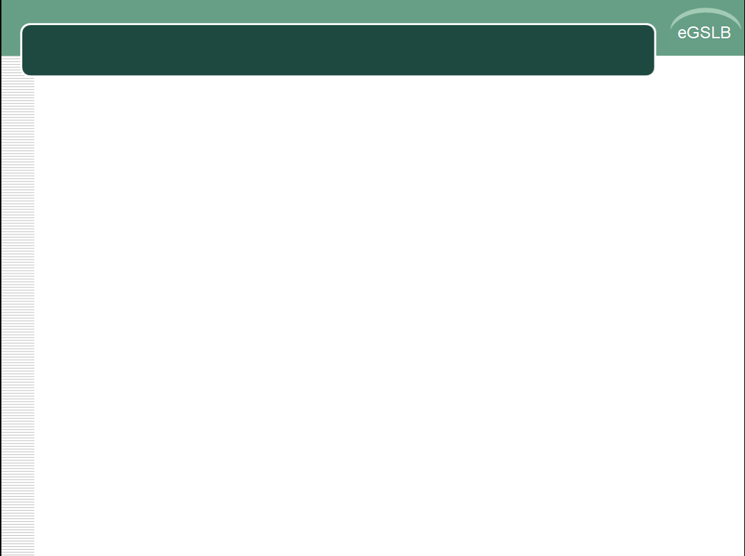
Mục lục
1
ĐẶT VẤN ĐỀ
2
KHẢO SÁT VÀ THIẾT KẾ HỆ THỐNG
3
XÂY DỰNG HỆ THỐNG
4
KẾT LUẬN VÀ HƯỚNG PHÁT TRIỂN

Slide 3
ĐẶT VẤN ĐỀ

Slide 4
Đặt vấn đề
Số lượng các dịch vụ (forum, chăm sóc khách hàng, báo chí, bán hàng trực tuyến…) tăng nhằm đáp ứng một số lượng lớn các khách hàng
Một server khó có khả năng đáp ứng, các doanh nghiệp thường dùng nhiều server để phục vụ cùng 1 dịch vụ.
10.2.22.2xx down
10.2.22.1xx
10.2.22.2xx
10.2.22.2xx
Notes:
User luôn kết nối, yêu cầu tới server không còn khả năng đáp ứng. Trong khi đó, server ở bên tay trái vẫn còn khả năng đáp ứng mà lại không có chính sách điều phối User sang server này
Như vậy trong trường hợp này gây ra thiệt hại lớn cho cả người sử dụng và các doanh nghiệp

Slide 5
Đặt vấn đề
Sự mở rộng về vị trí địa lý
Tổ chức lại các cụm server theo vị trí địa lý
Cụm 10.2.22.6.xx đang quá tải
10.2.22.6xx
10.2.22.3xx
10.2.22.2xx
Notes:
Tương tự, nếu không có chính sách quản lý
User luôn kết nối, yêu cầu tới cụm server không còn khả năng đáp ứng. Trong khi đó, cụm server ở bên tay trái vẫn còn khả năng đáp ứng mà lại không có chính sách điều phối User sang cụm server này
Như vậy trong trường hợp này gây ra thiệt hại lớn về thời gian và của cải

Slide 6
Đặt vấn đề
Cân bằng tải
cục bộ
Cân bằng tải
toàn cục
Phân giải tên miền
Quản lý các server
thực
Quản lý các cụm
server
Cơ chế trả lời thông
minh
Nhiệm vụ chính của đồ án:
Điều phối kết nối người dùng tới một cụm server hay một server thực có khả năng đáp tốt nhất theo chính sách cho trước.

Slide 7
KHẢO SÁT VÀ THIẾT KẾ HỆ THỐNG

Slide 8
Khảo sát các hệ thống hiện có
Zeus
Là những sản phẩm rời rạc nên khó quản lý
Là sản phẩm phần cứng:
Không có bộ đệm, không xử lý đồng thời nhiều gói tin
Không linh hoạt, chỉ phù hợp với các cấu hình cụ thể
Giá thành rất đắt
Cisco
Foundry
F5 NetWork
Nhược điểm
Notes:
- Sản phẩm của các hãng Zeus, Cisco, Foundry, F5 Network đáp đáp ứng được các yêu cầu đặt ra. Hầu như các sản phẩm này tốt nhưng còn có một số nhược điểm:

Slide 9
Mô hình tổng quan hệ thống
cục bộ
cục bộ
cục bộ
10.2.22.1xx
10.2.22.2xx
10.2.22.3xx
6
5
toàn cục kết
hợp dns
toàn cục kết
hợp dns
toàn cục kết
hợp dns
8
7
11
eGSLB 1- Hà nội
eGSLB 2- Đà nẵng
4
eGSLB 3- TP HCM
10.2.22.3xx
10.2.22.3xx
9
2
1
10.2.22.1xx
10.2.22.2xx
Text
10
3
10.2.22.3xx
10.2.22.3xx

Slide 10
Hệ thống cân bằng tải cục bộ
10.2.22.2xx
Luồng thông tin
Cục bộ
Quá trình phân phối các tải tới nhiều server để mở rộng khả năng phục vụ của một server
Notes:
- Khả năng mở rộng
- Khả năng sẵn sàng
- Khả năng dễ quản lý
- Tính bảo mật
- Nhược điểm: chỉ quản lý trong một vùng, khi mở rộng về vị trí địa lý gặp khó khăn

Slide 11
Hệ thống cân bằng tải toàn cục
10.2.22.1xx
10.2.22.2xx
internet
Giao tiếp, trao đổi thông tin giữa các cụm server nhằm lấy ra một cụm servr có khả năng đáp ứng tốt nhất.
Notes:
với số lượng server càng ngày càng nhiều, ở nhiều vị trí khác nhau, thì việc triển khai nhiều cân bằng tải cục bộ tương ứng với từng vị trí địa lý cụ thể tạo khả năng trả lời nhanh. Đồng thời nhằm tăng tính hiệu quả phục vụ của các hệ thống cân bằng tải cục bộ, yêu cầu đặt ra cần có sự giao tiếp, trao đổi thông tin giữa các hệ thống cân bằng tải cục bộ

Slide 12
Hệ thống phân giải tên miền
Domain .com.vn
Domain .vn
Domain egslb.com.vn
Root
Local DNS
www.egslb.com.vn
Phân giải tên miền thành địa chỉ IP và ngược lại

Slide 13
Kết hợp giữa toàn cục và cục bộ
`
Toàn cục
Cục bộ
Hệ thống cân bằng tải toàn cục sẽ định kỳ kiểm tra và lấy thông tin từ hệ thống cục bộ
Notes:
Hệ thống cục bộ quản lý các server thực, nó luôn luôn có thông tin về các server thực số lượng kết nối hiện tại, tình trạng của từng server …
Khi có yêu cầu lấy thông tin từ hệ thống toàn cục, nó sẽ tổng hợp các thông tin nó có hiện tại và trả vể cho hệ thống toàn cục
Hai hệ thống này giao tiếp thông qua giao tiếp mạng thông thường

Slide 14
Kết hợp giữa toàn cục và DNS
Hệ thống toàn cục bắt gói tin trả lời từ hệ thống DNS
`
Kết hợp DNS và cân bằng tải toàn cục
Toàn cục
Để tạo ra một DNS có cơ chế trả lời thông minh hơn so với các DNS thông thường
Notes:
Sự kết hợp này giữa trên việc bắt gói tin trả lời từ hệ thống DNS

Slide 15
Ưu điểm mô hình hệ thống
Tính linh hoạt
Tận dụng hết ưu điểm của 3 hệ thống
cục bộ, toàn cục, dns
Ưu điểm
Các tiêu chí cho cụm server
- least connection
-Response time
-Khả năng của một cụm

Slide 16
Phương pháp tính toán các tiêu chí
Thuật toán
- Công thức tính lượng trung bình các tiêu chí của mỗi cụm server
Trung bình tiêu chí=(∑ tiêu chí của server up) ∕ ∑(tổng tiêu chí của server tham gia)
Notes:
Health check
Tiêu chí này thực hiện ở tầng 2 đến tầng 4 hoặc là tầng 7. Theo tiêu chí này, đầu tiên hệ thống cân bằng tải toàn cục sẽ gửi yêu cầu kiểm tra health tới các hệ thống cân bằng tải cục bộ, tiếp đến khi nhận được yêu cầu kiểm tra, các hệ thống cân bằng tải cục bộ sẽ gửi tiếp yêu cầu này tới các server thực trong cụm mà nó quản lý, yêu cầu kiểm tra có thể là một yêu cầu HTTP với URL xác định, hệ thống cân bằng tải toàn cục sẽ kiểm tra mã trả về, nội dung và checksum có phù hợp với nội dung của yêu cầu URL cụ thể đó và đưa ra quyết định hệ thống cân bằng tải cục bộ đó ở tình trạng là down hay up.
Response time
Dựa vào yêu cầu kiểm tra tình trạng các hệ thống cân bằng tải cục bộ, hệ thống cân bằng tải toàn cục sẽ đồng thời tính thời gian từ lúc nó gửi yêu tới lúc nhận được trả lời. Có thể do ứng với mỗi URL xác định, các server thực trong cụm sẽ trả lời lại với các thời gian khác nhau, do đó hệ thống cân bằng tải cục bộ sẽ tính thời gian trả lời trung bình của tất cả các server trong cụm rồi trả lời lại hệ thống cân bằng tải toàn cục.
Tiêu chí vị trí địa lý
Khi các hệ thống cân bằng tải cục bộ đặt ở các vị trí khác nhau thì dải IP của các hệ thống này sẽ tương ứng với vị trí địa lý mà nó đang đặt. Do hệ thống cân bằng tải dựa trên DNS có sự kết hợp của hệ thống cân bằng tải toàn cục nên nó có chứa cơ sở dữ liệu theo dải IP của hệ thống cân bằng tải cục bộ. Trong trường hợp này, hệ thống cân bằng tải toàn cục chỉ cần lấy địa chỉ IP của DNS Client mà gửi yêu cầu tới nó, kiểm tra xem nó thuộc dải vị trí địa lý nào, có gần nhất với IP của hệ thống cân bằng tải cục bộ nào, lấy IP của hệ thống cục bộ gần nhất đó và trả về cho DNS Client.
Tiêu chí lượng kết nối
Do mỗi site có các khả năng đáp ứng khác nhau, do vậy hệ thống cân bằng toàn cục sẽ cần tính toán lượng kết nối của tất cả các server trong cụm server mà một hệ thống cân bằng tải cục bộ quản lý căn cứ theo phần trăm lượng kết nối hiện tại và khả năng đáp ứng. Như vậy khi nhận được yêu cầu từ hệ thống cân bằng tải toàn cục, hệ thống cân bằng tải cục bộ sẽ tính tổng các kết nối hiện tại và khả năng đáp ứng của tất cả các server trong cụm mà nó quản lý, chia ra lấy phần trăm gửi về cho hệ thống cân bằng tải toàn cục.

Slide 17
Phương pháp kết hợp
Kết hợp các tiêu chí
Tỷ lệ health
Tỷ lệ connection
Mỗi eGSLB= ∑(tiêu chí * % tiêu chí)
Lấy % mỗi tiêu chí
Tỷ lệ response time
Tỷ lệ weight
So sánh ∑(tiêu chí * % tiêu chí) mỗi eGSLB => lấy tổng lớn nhất ➔ IP tốt nhất

Slide 18
XÂY DỰNG HỆ THỐNG

Slide 19
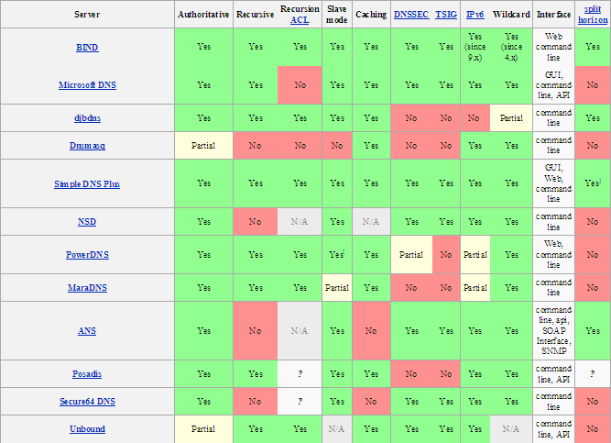
Lựa chọn sản phẩm phân giải tên miền
PowerDNS- Wikipedia sử dụng
Notes:
Phần mềm mã nguồn mở có một cộng đồng phát triển rộng lớn
Giảm thiểu chi phí cho người phát triển
Chức năng tương đương với các phần mềm thương mại

Slide 20
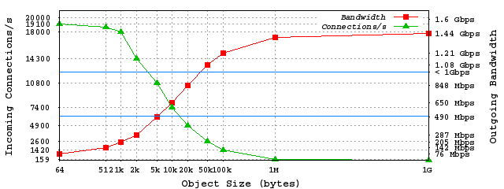
Lựa chọn sản phẩm cân bằng cục bộ
Haproxy- Cân bằng tải cục bộ
Session rate: 20000 session/s
Session concurrency: 60000 session trên 1 GB Ram

Slide 21
Kết hợp các sản phẩm
Haproxy
eGSLB
PoweDNS
eGSLB
- Bắt gói tin trả lời từ cache, hay từ cơ sở dữ liệu của PowerDNS
Xây dựng thêm các lệnh cho Haproxy, khi có lệnh này Haproxy sẽ tổng
hợp thông tin trả về cho eGSLB

Slide 22
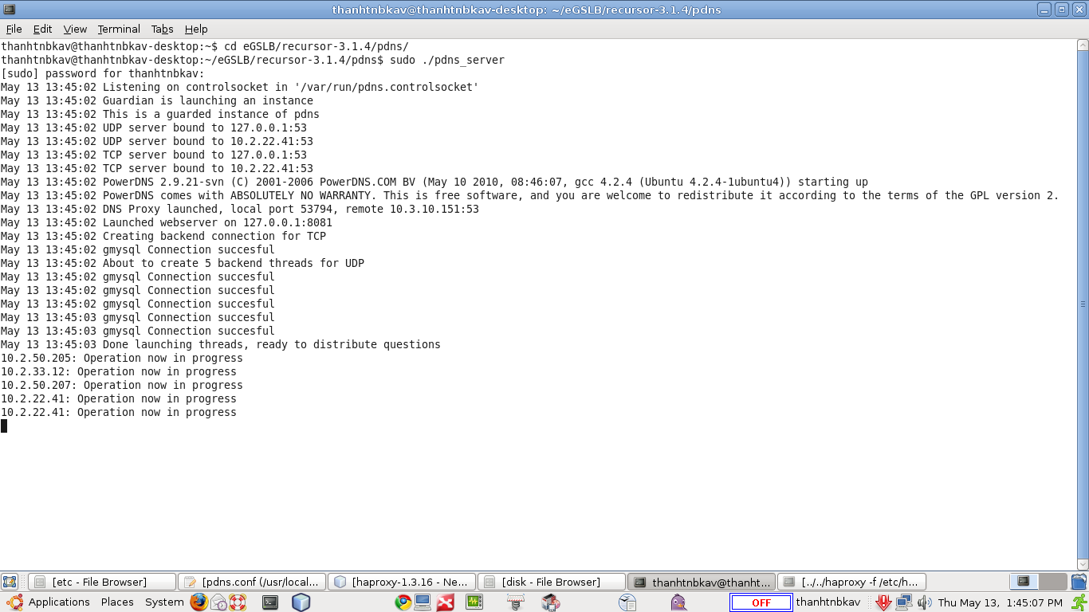
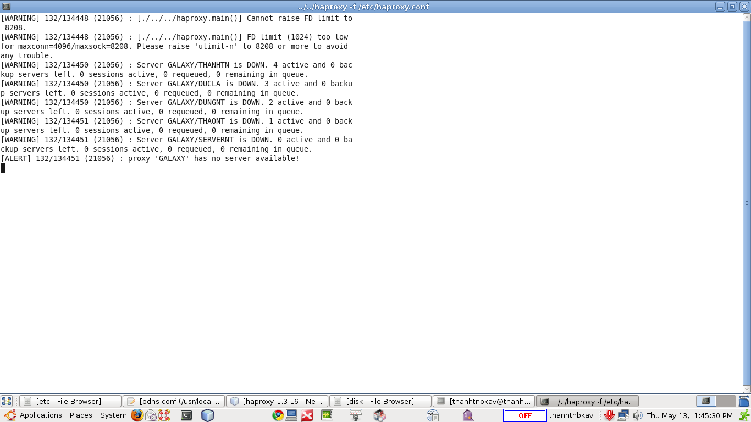
Hình ảnh hệ thống
Giao tiếp giữa các hệ thống

Slide 23
KẾT LUẬN VÀ HƯỚNG PHÁT TRIỂN

Slide 24
Kết luận và định hướng phát triển
Kết luận
Về mặt lý thuyết:
Nghiên cứu được về các hệ thống cân bằng tải cục bộ, cân bằng
tải toàn cục, hệ thống phân giải tên miền, mô hình kết hợp giữa các hệ
thống với nhau.
.
Đưa ra được bản phân tích, thiết kế hệ thống phù hợp, tính linh
hoạt cao.

Slide 25
Kết luận và định hướng phát triển
Kết luận
Về mặt phần mềm:
Kết hợp thành công 3 hệ thống toàn cục, cục bộ và hệ thống phân
giải tên miền vào thành 1 hệ thống theo yêu cầu đặt ra.
Xây dựng được hệ thống với 4 tiêu chí đặt ra, phản hồi yêu cầu tới
client nhanh, phục vụ cùng một lúc số lượng lớn.
Tính bảo mật cao.
- Phần mềm đã đáp ứng đúng yêu cầu đặt ra.

Slide 26
Kết luận và định hướng phát triển
Định hướng phát triển
Xây dựng thêm 2 tiêu chí: vị trí địa lý, thông lượng đường truyền.
Xây dựng giao diện đồ họa giúp cho người quản trị dễ dàng thao
tác, cấu hình.
- Xây dựng mô hình Master/Slave cho eGSLB.

Slide 27
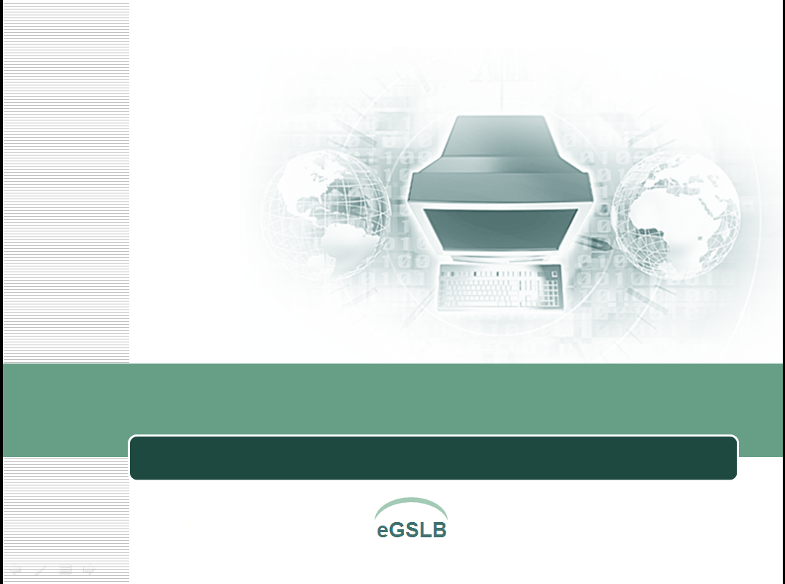
Em xin cảm ơn !
www.egslb.com.vn

